Slide 1
資料２
大阪府高齢者計画2024
令和６年度主要事業の取組状況

Slide 2
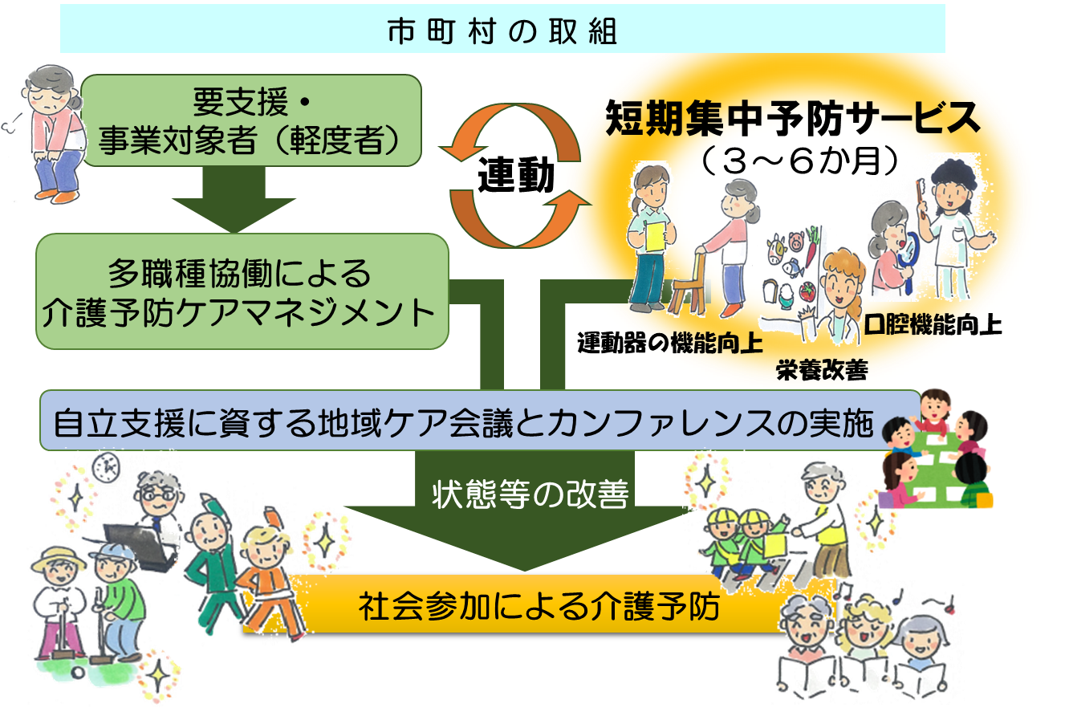
自立支援、介護予防・重度化防止の取組み
～みんなで支え、地域で元気に暮らす「健康長寿」をめざして～
① 大阪ええまちプロジェクト
② 介護予防活動推進事業
③ 介護予防ケアマネジメントICT化促進事業
⑤ 老人クラブ事務手続き等支援事業
④ 生活支援体制整備推進支援事業
市町村体制整備支援
新たな地域活動の担い手創出
情報発信

Slide 3
① 大阪ええまちプロジェクト 【令和６年度予算額：23,789千円】
※実績は令和6年12月末時点
○地縁に頼らない人材や地域団体を活用し、市町村の地域課題の解決にマッチする地域団体に対する支援を実施。（広域的な連携体制の整備）
・プロボノ※を活用した支援 →１３件
・先輩NPO団体による相談支援 →１６件
〇行政職員や生活支援コーディネーターへの研修等による連携強化 →研修会１回、情報交換会１回
○好事例を府域に展開し、新たな地域団体の創出ができるよう、興味をもつ地域団体や市町村等関係者に発信 →行政職員・SC向け研修1回
※社会人のスキルを活かして活躍するボランティアで、関西で約1,300人登録
② 介護予防活動推進事業 【令和６年度予算額：21,637千円】
〇高齢者の生活機能を向上させる「短期集中予防サービス」の効果的実施等、介護予防ケアマネジメントの推進
・作業療法士や理学療法士等の大阪府アドバイザーの市町村への派遣 →84回
・要支援者の生活課題をアセスメントし、適切な介護サービスの提案を行う、訪問指導者の派遣 →32回
・介護予防の推進員等
③ 介護予防ケアマネジメントICT化促進事業 【令和６年度予算額：1,884千円】
〇令和４年・５年度のモデル事業でICTツールを導入したモデル4市と連携し、利用者のサービス利用後の結果検証を行うことで、蓄積された情報を地域ケア会議で活用し、
効果的な介護予防ケアマネジメントの実現を目指す。
また、その結果を府内市町村にフィードバックし、ICT化や自立支援に向けた取組の推進につなげる。
④ 生活支援体制整備推進支援事業 【令和６年度予算額：11,633千円】
〇地域づくり課題解決支援
・市町村が地域づくりの目標や方向性を定めるために必須となる地域の地理的状況や社会資源等についての現状把握や分析を支援するため、講師や専門職等を派遣
→3市で実施（茨木市、八尾市、太子町）
〇社会参加の場拡充支援
・高齢者の健康づくりや生きがいとなる就労的活動促進のため、市町村が、高齢者施設や保育施設等と連携し開催する説明会に対して、専門家等を派遣
→5市で実施（高槻市、柏原市、羽曳野市、摂津市、枚方市）
〇「大阪ええまちアカデミー」（講座）の開催
・入門編：「地域貢献に興味はあるけど、どうすれば？」という方を対象に、実際の活動内容や、やりがいを知ってもらう入門講座 →3回実施
・実践編：「実際に活動を始めたい！」という方を対象に、事業運営や実務上のノウハウを獲得してもらうコース →5団体支援
〇府内市町村の取組状況を発信するウェブサイトの運営
市町村体制整備支援
新たな地域活動の担い手創出
①通いの場、
②街歩き、
③外国籍の方の居場所
④高齢者就労、
⑤美容師ならではの地域活動
情報発信
⑤ 老人クラブ事務手続き等支援事業 【令和６年度予算額：5,265千円】
○地域包括ケアシステムを構築するうえで重要な社会資源の一つである老人クラブに対して、事務手続等を支援することで、老人クラブの活性化を図る。
・政令市を除く府下全市町村で相談会・フォローアップ相談会を開催 →14市町
※R４年～6年の3年間で政令市を除く府下41市町村で開催
・アンケートや相談会等から把握できた老人クラブの課題に対して、支援のためのマニュアル等を作成

Slide 4
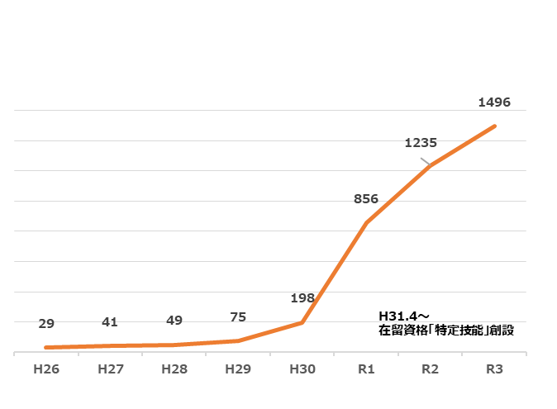
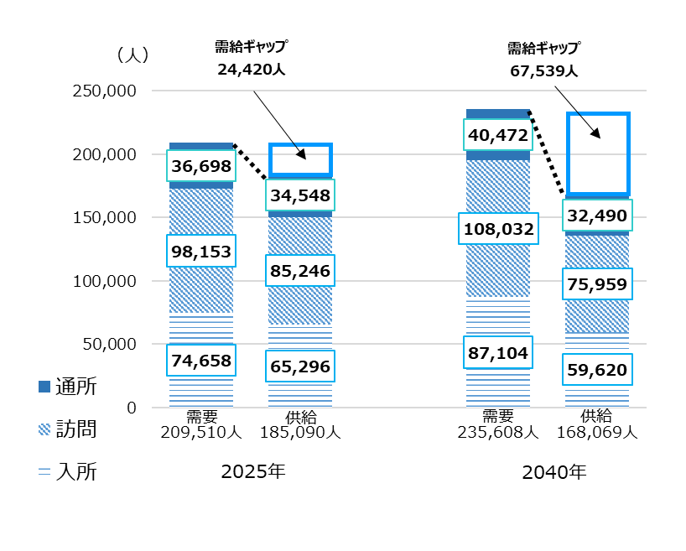
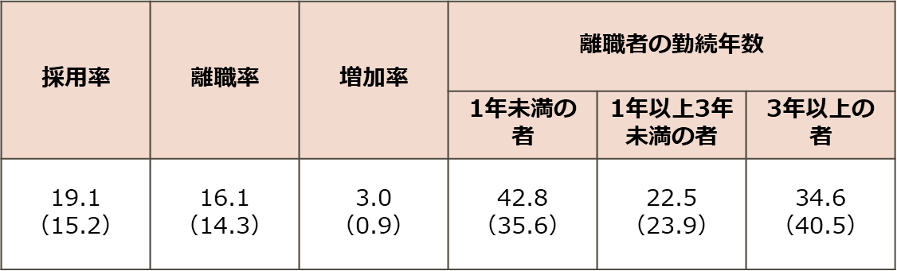
『大阪府介護・福祉人材確保戦略2023』の概要
● 『大阪府介護・福祉人材確保戦略』は、少子高齢化の進展により深刻化する人材の不足に対応するため、平成29年11月に策定
●策定から5年が経過し、その後の人材確保状況や国制度の改正を踏まえ見直しに着手
→「介護・福祉人材確保戦略見直しに関する連絡会議」（府、関係団体、外部有識者で構成）を設置して幅広く意見を聴取
●取組み期間は、2023（令和5）年度から2027（令和9）年度までの5年間
１ 現状から見た課題
●府内で従事する介護職員数は、 2017(平成29)年度から2020(令和2)年度までの4年間で約2万6千人増加（平成29年度155,111人→令和2年度181,354人）※国集計
●一方で、介護サービス分野の有効求人倍率は戦略策定当時と変わらず4倍台で推移し、人材不足が慢性化（平成29年9月：4.63倍→令和4年11月4.32倍）
●高齢者介護分野では、2025年に24,420人、2040年には67,539人の人材が不足すると推計しており、人材の確保に向けた更なる対策の強化が必要（データ１）
このため特に、・生産年齢人口が更に減少していく中、将来を担う人材の確保に向けた取組みとして、低年齢層から福祉の意義と役割を理解する機会の積極的な提供が必要
・国による外国人介護人材の受入制度の整備により、府内の受入れ人数も年々増加。外国人介護人材の受入れや受入れ環境整備に積極的に取り組んでいくことが必要（データ２）
・府内の介護分野では、早期離職する割合が全国平均に比べて高い状況にあることから、その要因の調査・分析により、職場定着に向けた対策を講じることが必要（データ３）
重点１
重点２
重点３
データ１
介護人材の需給ギャップ（実人数）（出典）大阪府高齢者計画2021
府内介護施設・事業所における外国人介護人材受入状況
（各年度ごとの受入人数の推移）
採用率・離職率の状況（R2.10.1～R3.9.30）
データ２
データ３
単位：人
（ ）内は全国平均 （％）
H20年度～
「ＥＰＡ」による受入れ開始
※
※
H29.11～
在留資格「技能実習」創設
H29.9～
在留資格「介護」創設
※R2.9月末時点の在籍者数に対する表題の期間における採用者数、離職者数の割合
（出典）（公財）介護労働安定センター令和3年度介護労働実態調査
（出典）厚生労働省の情報提供に基づき福祉人材・法人指導課で取りまとめ
２ 戦略の主な取組み（案）
方向性 | 取組項目 | 主な取組み内容
（１）参入促進 | ➀将来の介護・福祉を担う人材の確保に向けた教育との連携 | ・地域における児童・生徒への福祉教育の展開 ・福祉の理解に向けた効果的な取組みの推進（関係機関による協議の場の設置） ・職場体験、インターンシップ事業の周知による参加促進
 | ②外国人介護人材の受入促進と育成 | ・外国人介護人材のマッチング支援 ・技能実習、特定技能外国人の日本語学習、資格取得等の支援 ・外国人人材を受入れている施設職員向け研修
 | ③ターゲットに応じた参入支援とマッチングの強化 | ・福祉人材支援センター、保育士・保育所支援センターの運営委託 ・雇用した無資格・未経験者の研修受講料の支援 ・潜在介護福祉士等の再就業を支援する研修
 | ④介護・福祉人材の養成 | ・介護福祉士修学資金、保育士修学資金等の貸付 ・離職者等の再就職に向けた職業訓練
（２）労働環境・処遇の改善 | ➀早期離職防止と業務改善による定着の促進 | ・関係団体を通じた施設へのアンケート調査（離職理由の把握と分析） ・業務改善に関する課題把握と支援策の検討
 | ②介護・福祉職員の処遇改善に係る国への要望 | ・制度改善等について、あらゆる機会を捉え、引き続き国へ要望
（３）資質の向上 | ➀業務遂行力の充実に向けた資質の向上 | ・社会福祉施設従事者の基礎的研修、階層別研修 ・保育士等のキャリアアップ研修 ・福祉用具を活用した研修と専門相談
 | ②専門職・専門的職員の資質向上 | ・専門職員に向けた研修（介護支援専門員資質向上事業、強度行動障がい支援者養成研修事業等）
重点１
新
新
重点２
新
重点３
新
新

Slide 5
介護・福祉人材の確保・定着（参入促進）
大阪府介護・福祉人材確保戦略2023を踏まえ、引き続きターゲットに応じた参入サポートを実施するとともに、将来の福祉を担う人材の確保に向けた職業としての介護の魅力アピールや、外国人人材のマッチング支援により、福祉人材を確保していく。
◆職業としての介護の魅力アピール
介護職・介護業務の魅力発信等事業【令和6年度 予算額：7,045千円】
介護の仕事が社会的に認知・評価され、若い世代の方々を中心に魅力ある職業として選択されるきっかけとなるよう介護職・介護業務の魅力発信を実施し、職場体験・インターンシップへの参加を促進することで介護人材の確保を図る。
参入促進・魅力発信等事業【令和6年度 予算額：8,266千円】
職場体験、インターンシップ、高校生向け出前講座など教育関係機関との連携による介護職の魅力発信
・高校への出前講座 ⇒ 福祉分野が進路の選択肢となるよう『福祉関連のテーマ学習』や『福祉体験』などによる魅力発信を実施。
【令和6年9月末現在】職場体験参加者数：132人（延べ）
◆外国人介護人材の受入れ促進
外国人介護人材マッチング支援事業【令和6年度 予算額：13,182千円】
初めて外国人介護人材を受け入れる施設等の不安・ 疑問の解消と円滑な受入れを促進するため、受入れ制度や事例紹介等の説明会の実施とマッチング支援を行う。
・受入れ制度や事例紹介等説明会の実施
・特定技能、インターンシップ生の受入に関する現地での情報収集
・Web等での合同面接会などによるマッチング支援 【令和6年11月末現在】参加者数：97人（延べ）
◆ターゲットに応じた参入サポート
介護助手導入支援事業【令和6年度 予算額：6,938千円】
介護施設において、身体介護等の専門的な知識や技術が必要な業務以外の「周辺業務」を担う介護助手の導入を支援する。
【令和6年11月末現在】説明会参加者数：95人/就職者数：4人
潜在介護福祉士等再就業支援事業【令和6年度 予算額：2,769千円】
資格を有しながら福祉・介護分野に就業していない介護福祉士等の所在把握と、知識や技術の再確認・再習得のための研修、演習を実施し、介護分野に即戦力として再就業を支援する。
【令和６年12月末現在】参加者数：8人
介護分野への就労・定着支援事業【令和6年度 予算額：8,469千円】
介護保険施設等で働く介護職員を対象に、働きながら介護職員初任者研修及び介護福祉士実務者研修を修了することにより、介護分野への新規参入、求職者の早期就職、介護職員の資質向上及び職場定着促進を図る。
【令和6年11月現在】対象者数：71人

Slide 6
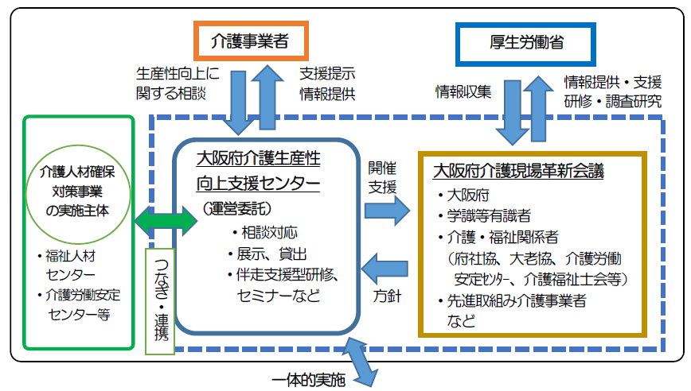
「介護現場における生産性向上」への支援 ＜介護生産性向上推進総合事業＞
介護人材の確保・定着が喫緊の課題となる中、総合的な人材確保策を進め、介護現場における生産性向上に係る取組みを推進する必要があるとして、改正介護保険法
（令和6年4月施行）において、都道府県が介護サービス事業所等の生産性の向上に資する取組みを促進することを努力義務化。
➡令和６年度 介護生産性向上推進総合事業を実施（新規） 28,932千円 介護事業者が取り組む生産性向上を支援し、働きやすい職場づくりを促進
介護現場における生産性の向上とは
介護事業所等において、業務の改善や効率化等を進めることにより、職員の業務負担の軽減を図るとともに、業務の改善や効率化により生み出した時間を直接的な介護ケアの業務に充て、利用者と職員が接する時間を増やすなど、介護サービスの質の向上にも繋げていくこと
■令和６年６月５日 大阪府介護生産性向上支援センターをオープン （ATCエイジレスセンター内）
生産性向上や人材確保等に関する介護事業者の相談に対応し、適切な支援につなぐワンストップ窓口
令和６年６月～ 大阪府介護生産性向上支援センターオープン後の取組み
相談窓口対応 | １７７件（１２月末時点）
展示場来場 | 4,886人（１２月末時点）
介護ロボット・ICT活用支援セミナー （６月２１日） | 参加：509事業所 テクノロジー導入前の準備や活用のステップ、補助金の案内、 先行取組み事業者からの事例紹介などを説明
伴走支援プログラムの実施 （通年で５回） | 参加：20事業所（申込み ３５事業所） 業務改善活動の一連の手順を年5回の研修を通じて伴走的に 支援。事業所内でプロジェクトチームを作って参加。
【介護現場の生産性向上に向けた伴走支援プログラム】
①業務改善の準備→②課題の見える化→③実行計画づくり
→④改善活動の実践→⑤振り返り→⑥練り直し→成果とりまとめ・発表
➡モデル事業所として取り組みの伝播（見学受け入れなど）
介護ロボット・ICT導入支援事業（介護事業者に対し導入費用の一部を補助）
R６予算額 １，３５６，９２８千円（R５年度 ６６６，８５８千円）
第９期計画中の目標値
介護ロボット 補助件数 ２０７件 R６ 183件（12月末時点）
ICT 補助件数 １，３５０件 R６ ６０９件（12月末時点）
☞参加事業所から出た課題の例
・居室内での転倒・転落事故の要因分析がしっかりできていない
・職員同士の連絡に時間がかかり、コミュニケーション不足、理解不足につながり、
各種のトラブル(苦情）につながっている。
・管理者の手が空かず現場スタッフの教育が不十分になっておりスタッフの能力差
が解消されない
・転倒は、食堂の人員が手薄になる時間帯に発生しているが、人員を増やすことは
困難
・利用者ひとりのセンサー・ナースコールに対し、複数の職員が訪室している。
令和６年度 大阪府介護現場革新会議の開催状況
第１回 （８月６日） | センター運営に関し委員からの意見収集や情報交換を実施。 府及び関係機関が実施する人材施策においての連携強化を進めた。
第２回 （１月２９日 予定） | センターで実施する伴走支援プログラム修了するなど、生産性向上に先行取組みのあるモデル事業所について、地域での横展開を進める手法や、施設以外の居宅系サービス事業所などへの支援方策の拡充、その他人材確保策について、意見交換予定。
チームでの
課題解決に
伴走的に支援
モチベーションを上げ働きやすい
職場づくりを構築
生産性向上への取組み、試行錯誤を伝播させていく

Slide 7
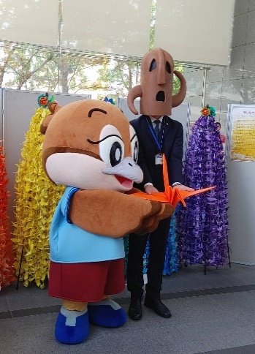

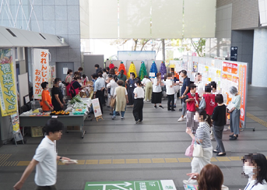
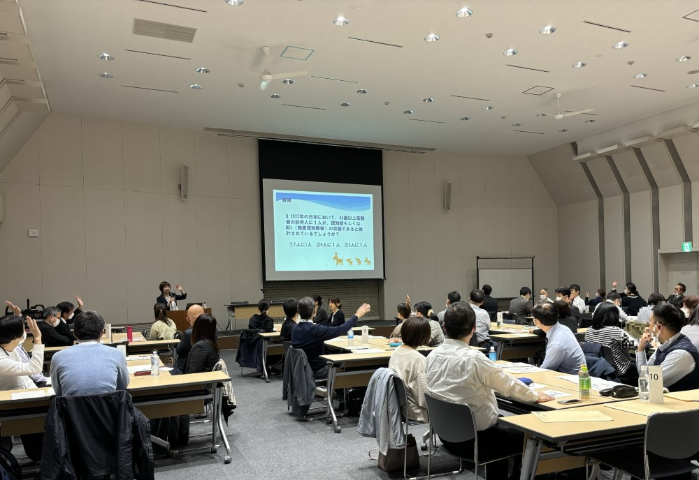
認知症施策に係る主な取組み
◆ 「共生社会の実現を推進するための認知症基本法」（基本法）が、令和６年１月１日より施行。
◆ 府では、基本法の目的を踏まえ、令和６年３月に「大阪府認知症施策推進計画2024 」（計画期間：令和６～８年度）を策定し、認知症の人を含めた一人一人が
その個性と人格を個性を尊重しつつ支え合いながら共生する活力ある社会（共生社会）の実現をめざし、以下の４つの推進方策に基づき取組を推進。
〔１〕 理解増進、相談体制の整備等
認知症の人に関する理解の増進
〇認知症サポーターの養成促進
・サポーター養成講座の講師役となるキャラバン・メイト養成研修の実施（年３回）
〇認知症の日（9月21日）・認知症月間(9月)等における啓発
・認知症にやさしいまちSAKAIパネル展&物販会の開催 (堺市と共催）
・「認知症月間記念講演会」におけるシンポジウムの開催 (認知症の人と家族の会他と共催）
・府内各所への認知症月間啓発ポスターの掲示・府、市庁舎等への啓発のぼりの掲出
・知事定例会見での府民への呼びかけ、民間企業と連携した啓発活動の実施 など
（例：啓発資材の作成、機関紙への啓発記事の掲載、営業職員によるチラシの配布など）
令和6年度キャラバン・メイト養成者数 （令和6年9月末時点） | キャラバン・メイト及び サポーター養成者累計数 （令和6年9月末時点） | 目標値（令和8年度末）
172人（第１回104人／第2回68人） | 862,960人 | 1,000,000人
（堺市でのイベントの様子）
（啓発ポスター）
（堺市でのイベントの様子）
〔２〕 安心して生活を営むことができる認知症バリアフリーの推進
生活におけるバリアフリー化の推進
〇民間事業者を対象とした理解促進のためのセミナーの実施
・「公共交通事業者向け認知症への理解増進セミナー」の開催（11/26 56名参加）
（内容）
認知症理解増進講座
取組事例の紹介（京都市岩倉地域包括支援センターの取組）
認知症の本人からのメッセージ（鉄道バスなどの利用について）
〇「認知症サポート事業所」登録制度の創設・普及
・ 認知症の当事者やご家族の買い物などの日常生活を支援するため、認知症サポーター
の配置、認知症の人にやさしい取組を行う事業所を府において登録、広く公表する事業
・昨年9月より受付開始、 銀行、ドラッグストア、スーパーなど、現時点で562事業所が登録済
・本年1月10日より「認知症サポ―ト事業所検索システム」の運用を開始、利用者の利便性
の向上を図るとともに更なる登録事業所の拡大のため、企業への働きかけなど取組を推進
（セミナー当日の様子）
（登録ステッカー）

Slide 8
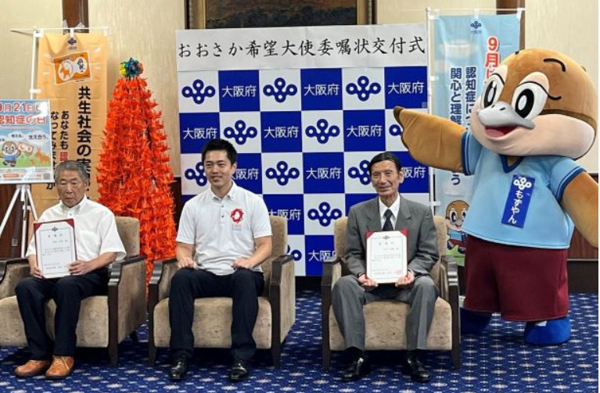
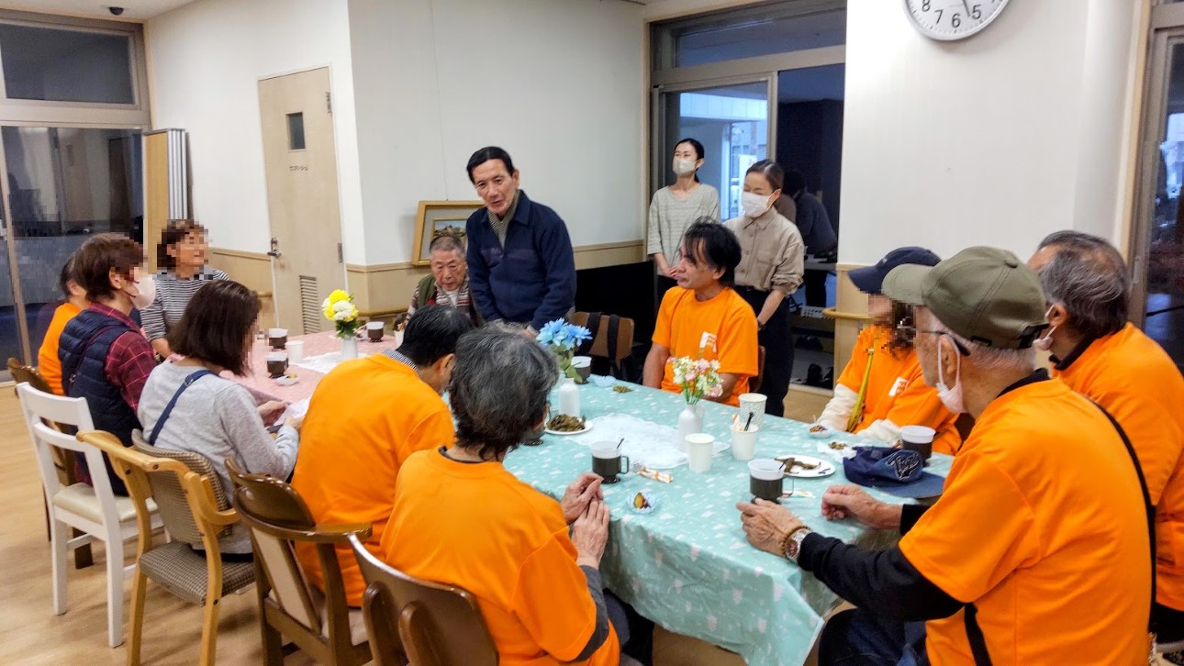
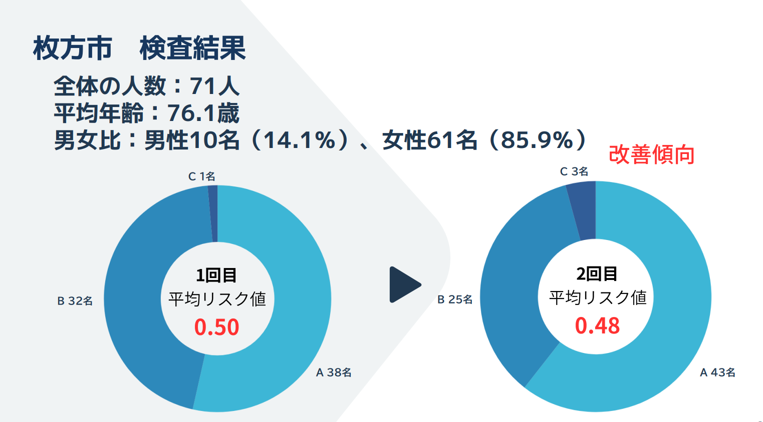
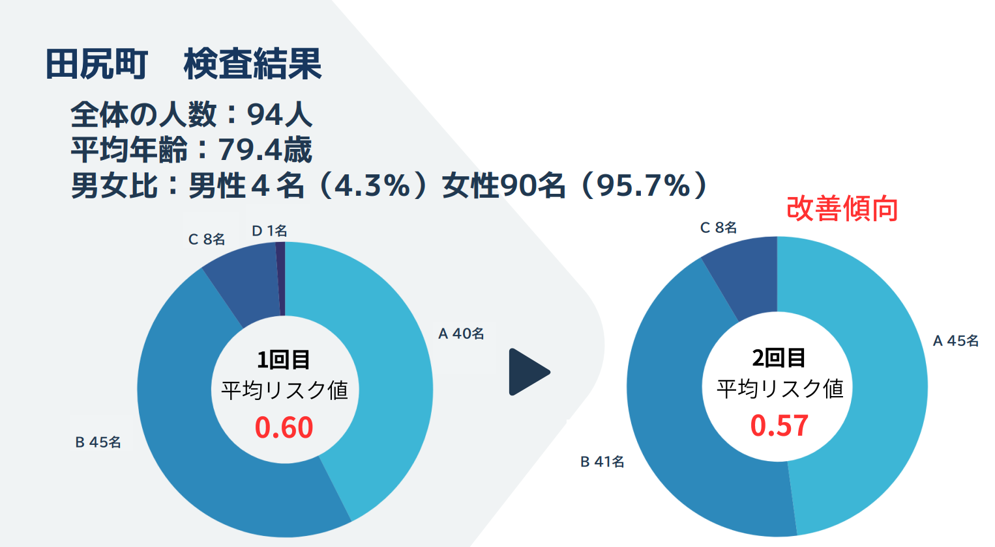
認知症施策に係る主な取組み
〔２〕 安心して生活を営むことができる認知症バリアフリーの推進（続き）
（おおさか希望大使委嘱式の様子）
（オレンジドアおおさか様主催交流会にて）
社会参加の機会の確保等
〇認知症の人本人からの発信支援
・国では、認知症の本人からの発信機会の拡大を目的に、７人の認知症の本人を「希望大使」
として任命（令和７年末までに都道府県ごとの「地域版希望大使」の設置を目標）
・府でも、昨年9月に２名の認知症の本人を地域版認知症本人大使「おおさか希望大使」として
任命し、知事から委嘱状を交付
・地域の本人交流会等にも参加し、認知症の方々やそのご家族とも積極的に交流するとともに、
府ホームページを通じて本人発信を継続
〇若年性認知症に関する取組
・「若年性認知症支援コーディネーター」を設置し、若年性認知症の方の就労や生活などを支援（通年）
・若年性認知症への理解を広げるため産業保健スタッフ向けのセミナーを開催 (令和7年2月に開催を予定)
〔３〕 保健医療サービス及び福祉サービスの提供体制の整備
医療・介護従事者の認知症対応力向上の促進
〇認知症サポート医の養成や、かかりつけ医、歯科医師、薬剤師、看護職員等医療従事者を対象とする認知症対応力向上研修の実施
〇介護従事者を対象とする認知症介護研修の実施
＜令和6年度(11月末時点)の養成者数 ※カッコ内はこれまでの養成者累計＞
・かかりつけ医認知症対応力向上研修…76人（3,037人） ・認知症サポート医養成研修…37人（581人）
・歯科医師認知症対応力向上研修…今後実施予定（1,783人） ・薬剤師等認知症対応力向上研修…506人（2,673人）
・病院勤務の医療従事者向け認知症対応力向上研修…今後実施予定（13,645人） ・看護職員認知症対応力向上研修…97人（1,167人）
・病院勤務以外の看護師等認知症対応力向上研修…135人（365人） ・認知症介護指導者養成研修…3人（64人）
・認知症介護実践リーダー研修…69人（2,176人） ・認知症介護実践者研修…184人（10,553人） ・認知症介護基礎研修…今後実施予定（7,900人）
〔４〕 認知症の予防
認知症予防に資する可能性のある活動の推進
〇認知症「予防」発信事業の実施
軽度認知障がい(MCI)のリスクを血液から評価できる検査を活用し、市町村が行う、
認知症への予防効果が期待される運動教室などの事業について効果を検証し、
より効果的な認知症予防事業を府内市町村に普及
【効果検証を実施した市町村と予防事業名】
令和5年度：枚方市（ひからた脳活教室）・田尻町（人生大漁サロン）
令和6年度：池田市（脳トレエクササイズ）・羽曳野市（ラララサーキット）
（令和５年度の事業結果の概要）

